Slide 1

Welcome to Yongan Hotel !
成都秦皇永安酒店
欢迎您!

Slide 2

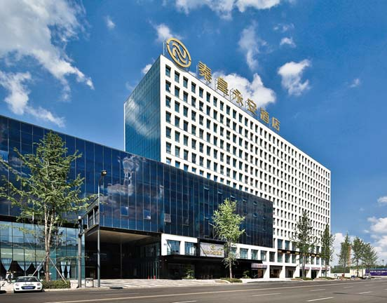
基本信息
Basic Information
成都秦皇永安酒店是成都永安建设集团投资建设的集住宿、餐饮、宴会、会议为一体的精品酒店，酒店坐落于天府新区中国西部博览城秦皇寺商务圈。酒店紧邻鹿溪河生态公园、天府公园、兴隆湖湿地公园，万亩公园环抱，享有绿色宁静的自然环境，为您打造一个呼吸畅快的自由空间。
酒店按照国家四星级标准建设，拥有各型房间共401间。

Slide 3
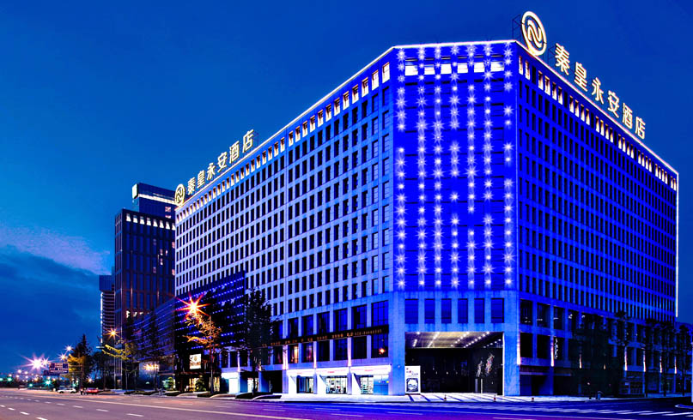
酒店外景
Exterior
灯火通明，
旅程的休憩时光。

Slide 4
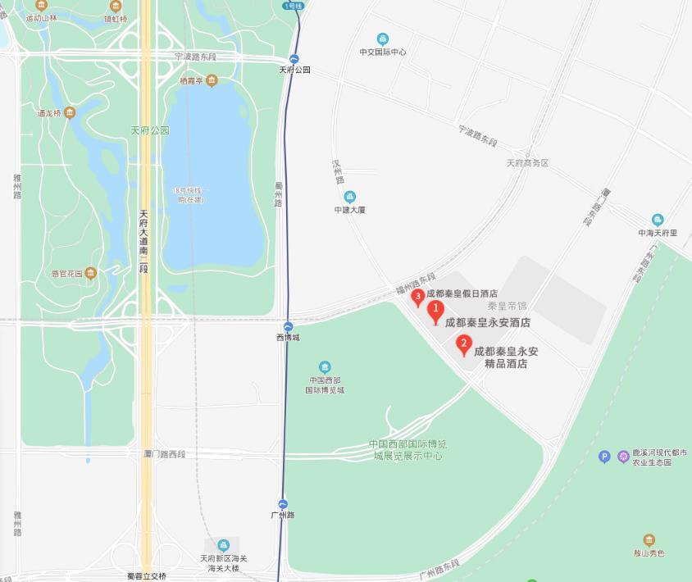
地理位置
Location
酒店地理位置优越，位于天府新区秦皇寺中央商务区内，与中国西部国际博览城（总面积265万平米）仅一步之遥且临近科学城总部基地。距离成都双流国际机场35分钟车程、成都火车南站综合交通枢纽30分钟车程以及成都世纪城新会展中心20分钟车程。我们周边购物中心和景点有秦皇帝锦购物中心，环球中心购物群，黄龙溪温泉古镇，兴隆湖生态景区及铁像寺水街。

Slide 5
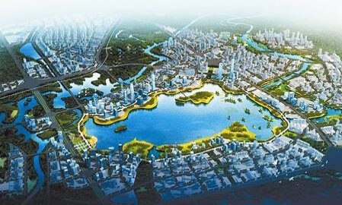
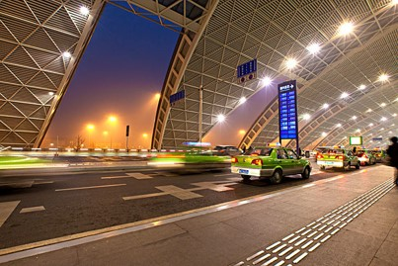
便捷交通
Transportation
距主要车站车程:
酒店距离成都双流国际机场30分钟车程
在建的天府国际机场40分钟车程
距离火车东站45分钟车程
距离火车北站60分钟车程
抵达兴隆湖湿地景区仅5分钟车程

Slide 6
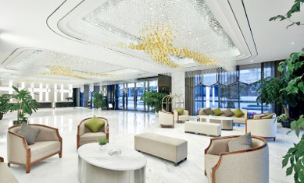
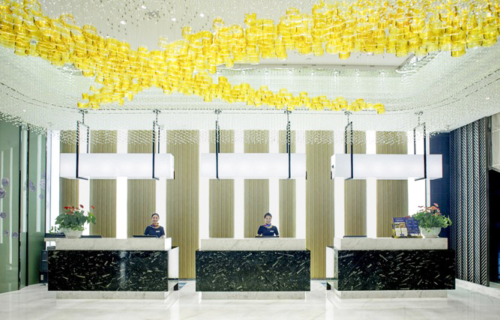
酒店大堂
Lobby
成都秦皇永安酒店的设计是借以中华文化之空间、意境和艺术相结合的文化精髓，来延展提升空间。并以成都大文化作为本案的设计思路，及成都印象、时尚、金沙、三星堆等文化。

Slide 7
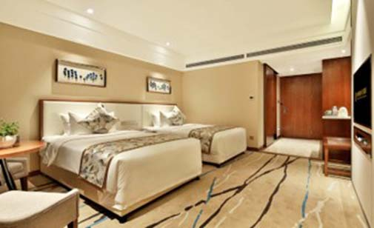
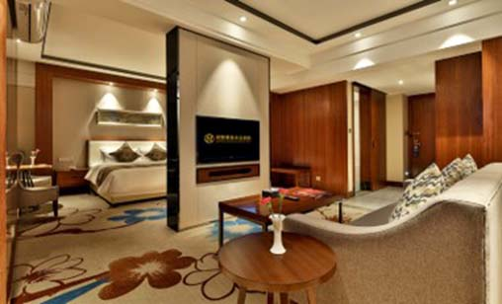
客房
Rooms
酒店拥有401间宽敞舒适的客房，系出名师设计，高贵典雅。
客房内设施先进齐备，配有独特景致的观阳台，房价包括早餐。

Slide 8
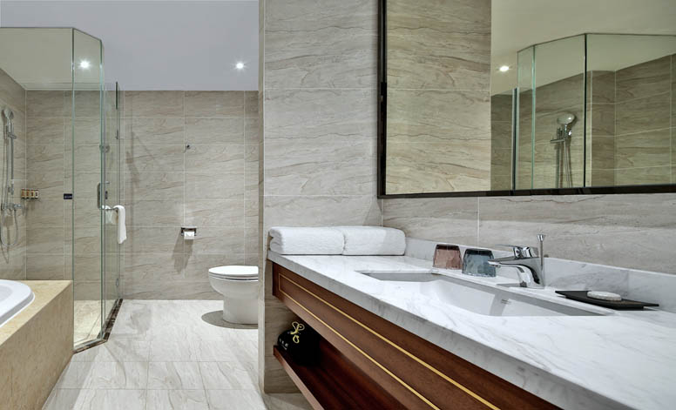
客房
Rooms
所有房间都配备
留言电话
茶
有线数字电视
宽带上网
独立浴室以及淋浴

Slide 9
客房
Rooms
客房概况
客房类型 | 客房数量 | 客房面积（平方）
双床房 | 88 | 33m²
大床房 | 30 | 33m²
豪华双床房 | 155 | 33m²
豪华大床房 | 98 | 33m²
商务大床房 | 24 | 45m²
商务套房 | 2 | 54m²
特价房 | 4 | 26m²
*酒店总楼层为12层 *无烟楼层为9层

Slide 10
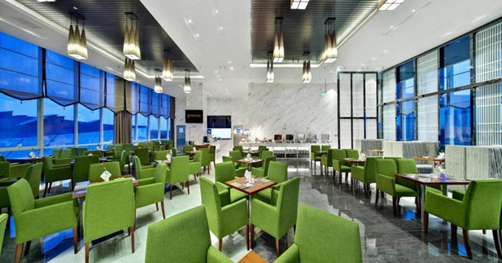
全日制餐厅
Add Restaurant
洋溢着中西情调，提供中西自助餐，以及地方特色佳肴。
餐厅可提供营养丰富的中西式早餐，同时承接各种中西式自助午、晚餐，是聚会、团聚的不二之选。
楼层：5层
餐位：220人
正常营业时间： 07：00-09：30

Slide 11
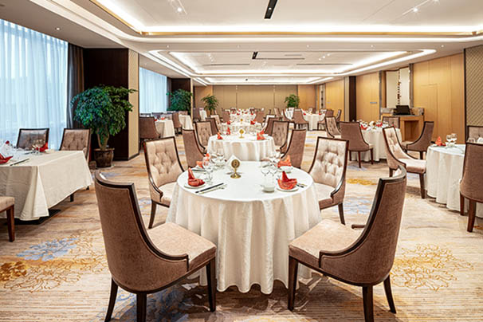
永慧中餐厅
Yonghui Chinese Restaurant
永慧中餐厅，面积220平方米，以川、粤美食为主，为客人提供健康、营养的美味大餐。
楼层：3层
餐位：80人
正常营业时间：
午餐：11：30-14：00
晚餐：17：30-21：30

Slide 12
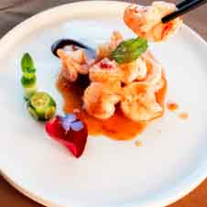
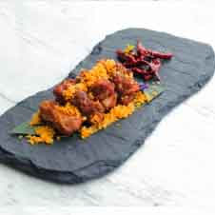
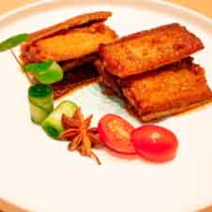
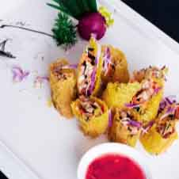
酒店美食
Food
酒店为您提供以鱼香、麻辣、怪味、椒麻等味型为主的地道川菜，清鲜醇浓，麻辣辛香，一菜一格，百菜百味，让您的味蕾跳舞，回味无穷。

Slide 13
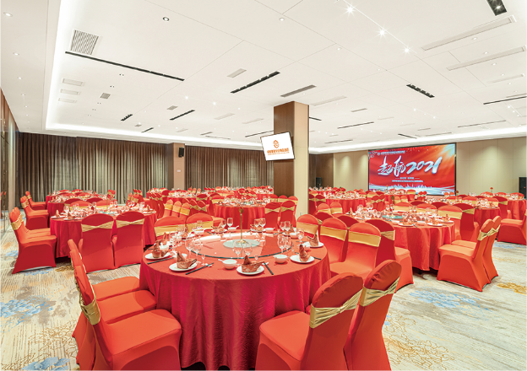
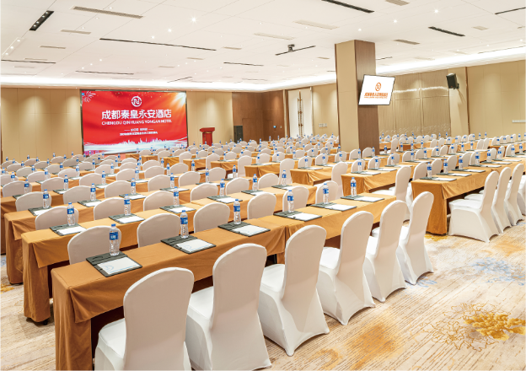
永安多功能厅
Yongan Multifunctional Hall
永安厅可满足客人全方位的会议需求，同时该厅还配备LED多媒体液晶显示屏，是会议、宴请的最佳之选。
永安厅摆放形式可根据会议需要布置:
类型 | 圆桌 | 剧院 | 教室 | U型
人数 | 250 | 360 | 260 | 120
面积 | 330㎡

Slide 14
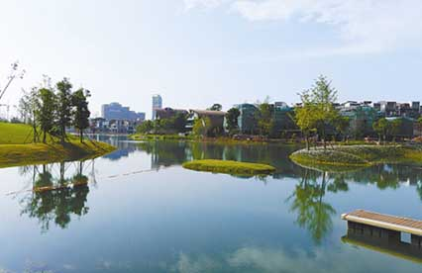
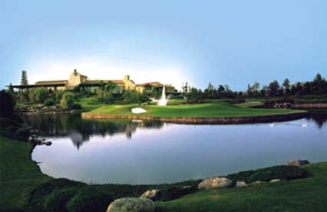
成都及周边景点
Tourist locations
兴隆湖生态景区
占地4500亩的兴隆湖生态绿地不仅仅是一处生态公园，还是成都百里城市中轴线上的一项集防洪、灌溉、生态、景观等为一体的综合性水生态治理工程，被誉为天府新区“生态之肾”。
车程：10分钟
麓山国际高尔夫俱乐部
该高尔夫球场是JMP美国高尔夫建筑师又一新作品，麓山俱乐部是四川省乃至整个西部最优秀的球场之一。 球场全长7300码，标准杆72杆，可以举办世界冠军赛。同时具有非常特别的设计概念和国际标准的18洞。
车程：15分钟

Slide 15
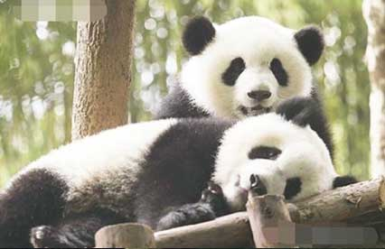
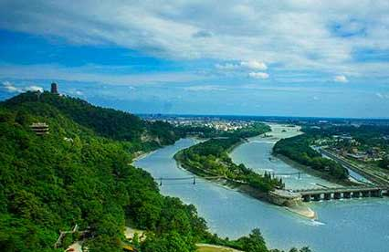
成都及周边景点
Tourist locations
成都大熊猫繁育研究基地
为拯救濒危野生动物大熊猫而兴建的非盈利性大熊猫繁育科研机构。大熊猫博物馆内珍贵的资料，丰富的展品举世无双，是认识大熊猫，回归大自然，观光旅游，休闲娱乐的极佳场所，您还可以在基地内近距离接触到熊猫宝宝。
车程：60分钟
都江堰
都江堰位于成都平原以西都江堰市西郊岷江中游，是至今年代最久，唯一留存，以无坝引水为特征的宏大水利工程。该工程包括鱼嘴，飞沙堰和宝瓶口三个部分，它们相互作用，互为依存，科学地解决了江水的自动分流，终年灌溉着周边平原。
从成都北站坐动车前往约40分钟即可到达。

Slide 16
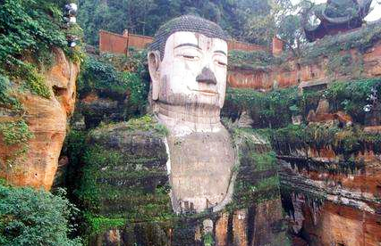
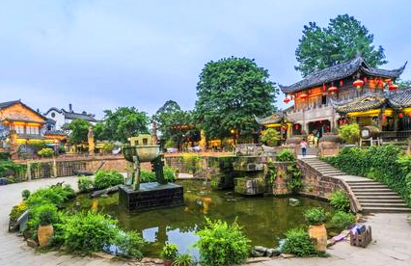
成都及周边景点
Tourist locations
乐山大佛
乐山大佛，又名凌云大佛，位于四川省乐山市南岷江东岸凌云寺侧，濒大渡河、青衣江和岷江三江汇流处。大佛为弥勒佛坐像，通高71米，是中国最大的一尊摩崖石刻造像。乐山大佛景区属于国家5A级旅游景区,是世界文化与自然双重遗产峨眉山-乐山大佛的组成部分。
从成都东站坐动车前往约50分钟即可到达。
黄龙溪古镇
该镇属四川省历史文化古镇及省级旅游风景区。古镇不仅风光秀丽、环境优美，还是驰名中外的天然影视基地。古镇主要特色是：古街、古树、古庙、古水陆码头、古建筑和古朴的民风民俗。是国家文化部命名的中国民间艺术（火龙）之乡、国家级环境优美小镇。素有“影视城”、“中国好莱坞”之称。
车程：20分钟

Slide 17
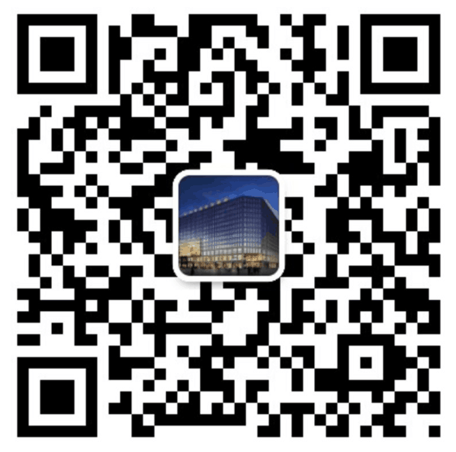
欢迎致电
Please call contact us
地址：中国·成都 天府新区正兴街道汉州路999号（中国西部国际博览城旁）
邮编：610200
电话：(028) 63118888
传真：(028) 82119999
微信公众号

